Slide 1
我中風後寫完
＂暴力犯罪解析＂
侯崇文
5/29/2024

Slide 2
大綱
下定決心完成寫作
你的問題就是你自己
暴力的解釋或無法解釋？
無所不在的霸凌
黑幫的暴力與地盤
宗教、階級、權力控制與恐怖主義
台灣的政治暴力

Slide 3
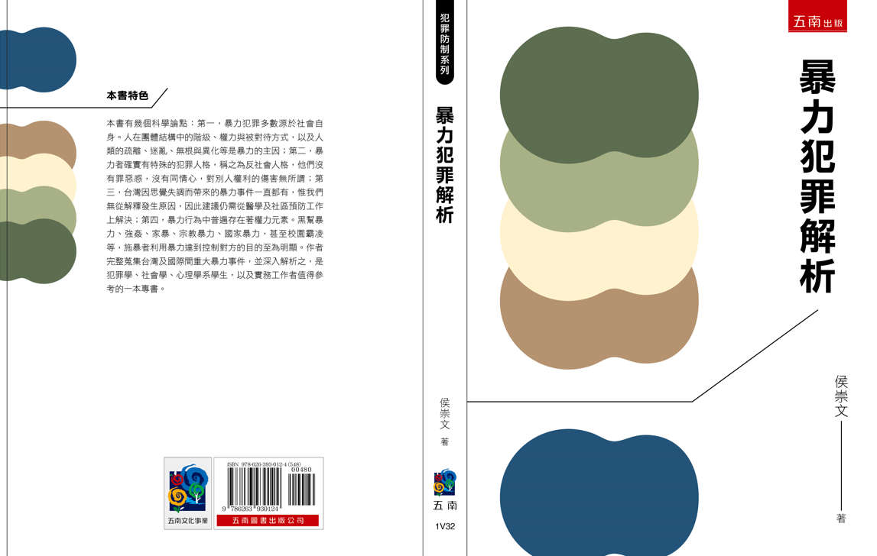
中風復健中完成這本書
出版日期
2024/02/05

Slide 4
中風者的新身分
Erving Goffman (1922 -1982)，寫了 The Presentation of Self in Everyday Life (1956) 及 Stigma (1963)。我們呈現於社會上，舞台方式，以及透過人與人互動，帶來汙名化的問題。
取得全新角色。人生彩色變黑白，出門要人陪伴，不能搭公車，回不了南部老家，出不了國門。
取得身障者新身份。
我失去工作角色，變成每天看醫生，治療，兩個主要工作。

Slide 5
病痛者的恥與辱 - Stigma
病痛者內心害怕，無助，憂慮，讓我們看到病痛者於臨床上有別於醫療以外的聲音。
生病者與社會互動帶來複雜的內心感受與認知的困境，更是我們要了解與關心的問題。
內心的害怕，害怕再度中風，害怕死亡，遺書不知寫了多少次。
無助感，各種治療，只要人家介紹就買來試試看，但看不到效果！

Slide 6
病痛者的恥與辱
無助感，我看了很多醫生，沒有ㄧ個能給我答案！總是說，我的專業部分，你並沒有什麼問題！只是我的身體天天都在變化，需醫療檢驗、治療！
拒絕，別人認為你只會抱怨，我每次看醫生都會準備很多，也寫在手機上，但是，有些醫生沒耐心，不想聽你說話！好像我只會抱怨！搭55688，計程車知道我的都不想載。

Slide 7
寫作是復健
Dialog，對話，這是柏拉圖，蘇格拉底時代尋找真理的方法。
Dialectical ，辯證，這是 Hegel人類歷史往往透過正、反、合的辯證法發展。
Freud 的心理分析用的就是 talk 的治療法。和精神科醫生對話，找到內心的潛意識，被壓抑的，被遺忘的自我，得到醫治。
FB上經常看到這種寫作對話，表達個人的喜怒哀樂，得到朋友的肯定與理解，是很療癒的。
寫作也是一種對話，自己和自己的對話，寫出自己想法，對於事物的看法，這也是一種治療。

Slide 8
你的問題就是你自己！
找不到中風原因，吃素也中風，吃肉也中風，血壓高也中風，血壓低也中風，年輕也中風，年老也中風，胖的也中風，瘦的也中風，我們得到的結論，沒人知道中風真正的原因，碰到了別無選擇必須面對。
看各科醫生也得不到答案，醫師是ㄧ個個的換，神內科的，疼痛科，神外科，耳鼻喉科，甚至牙科，精神科都看過。
醫院是一間間的換！中和北醫，安康耕莘，台大北護，陽明，新店耕莘，台大，還有小診所的都看過！
各種治療方法也沒用，高壓氧，肉毒桿菌，中醫針灸治療，推拿，eecp (體外反搏治療)，治療方法是到處嘗試。
你的問題就是你自己！專心復健！沒有選擇！

Slide 9
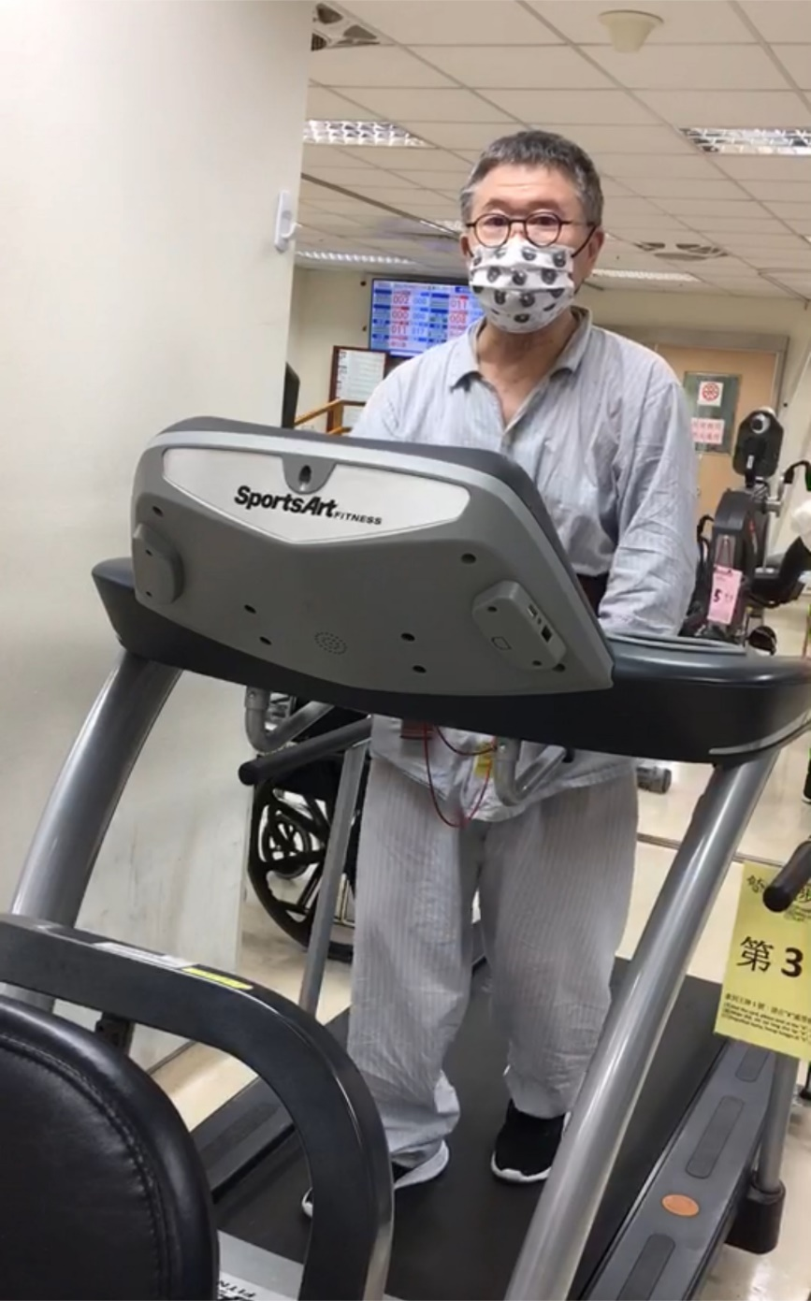
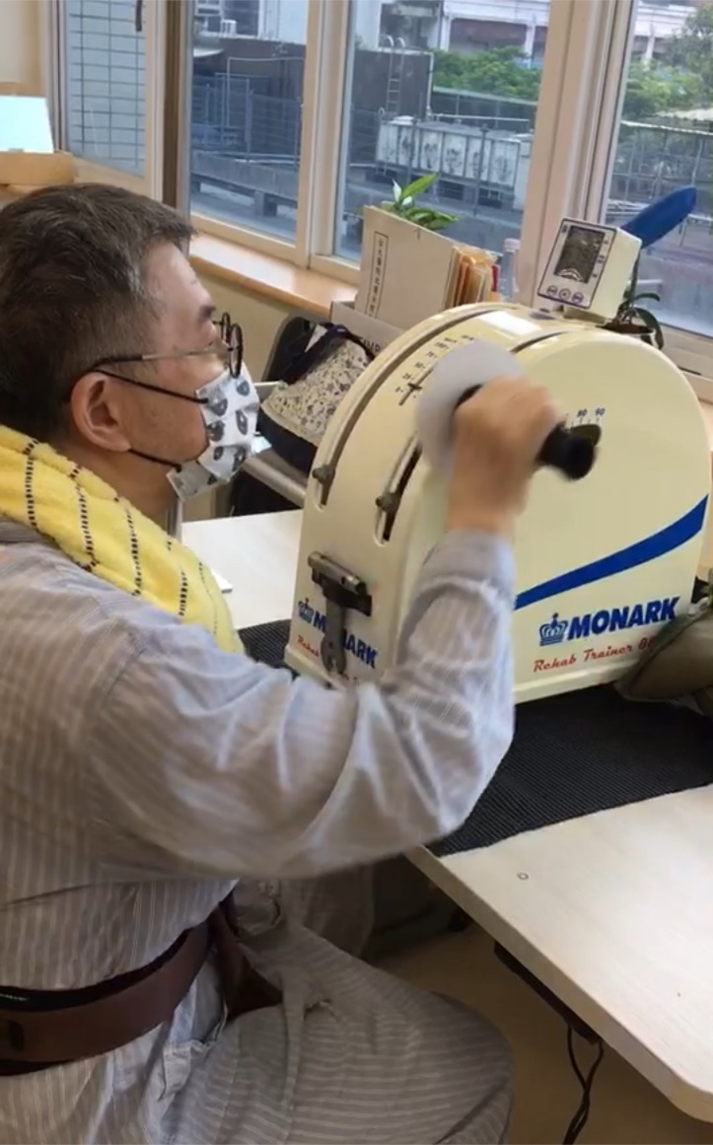
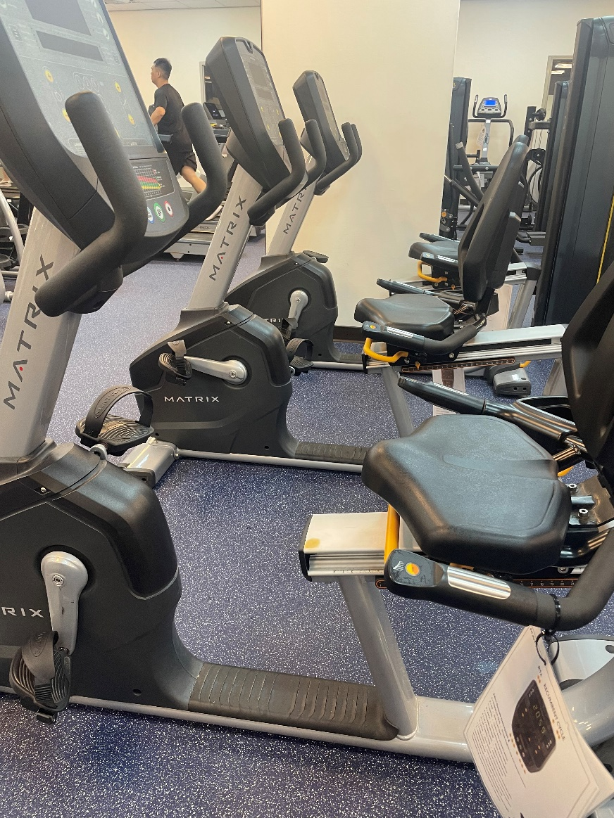
物理治療

Slide 10
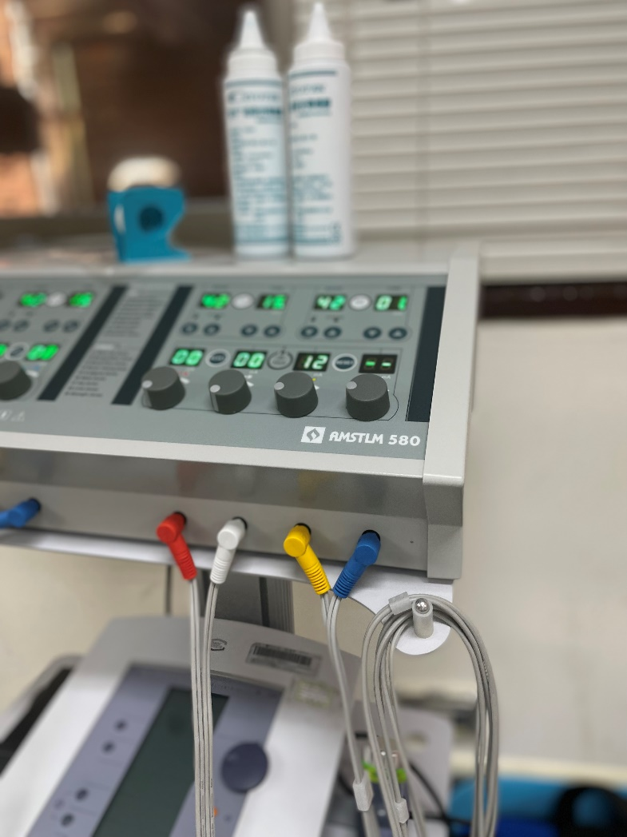
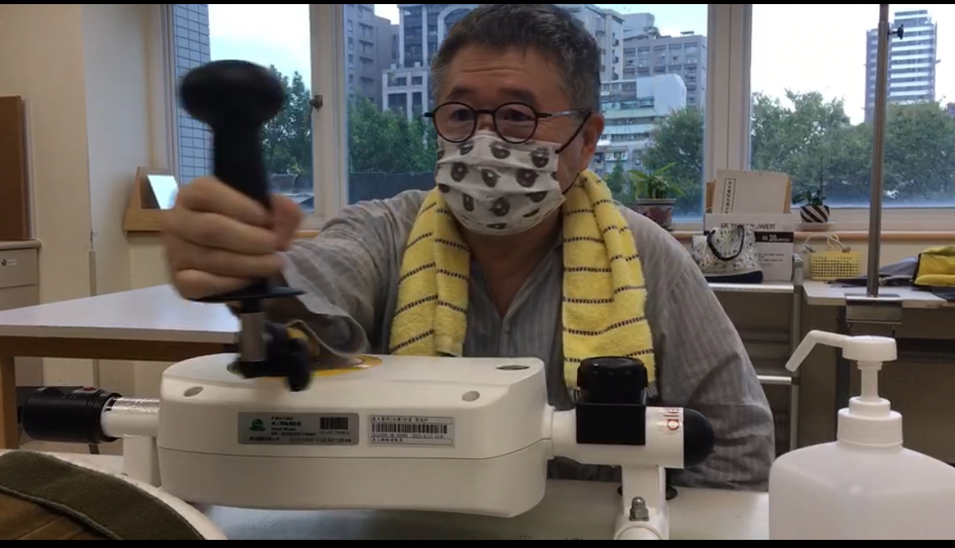
物理治療

Slide 11
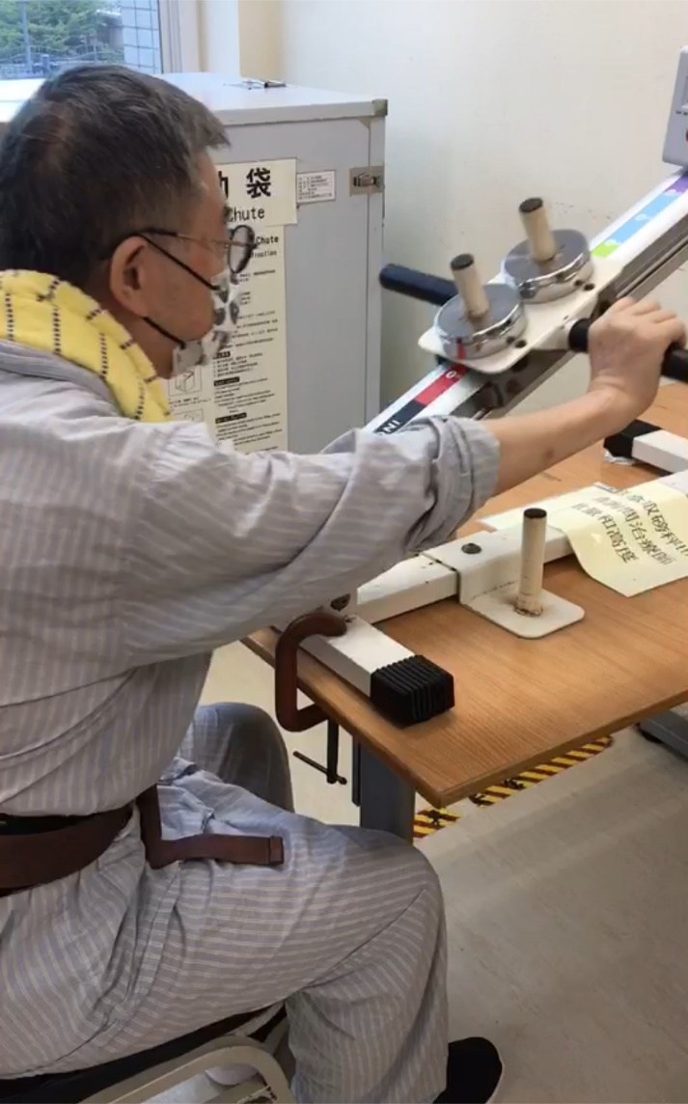
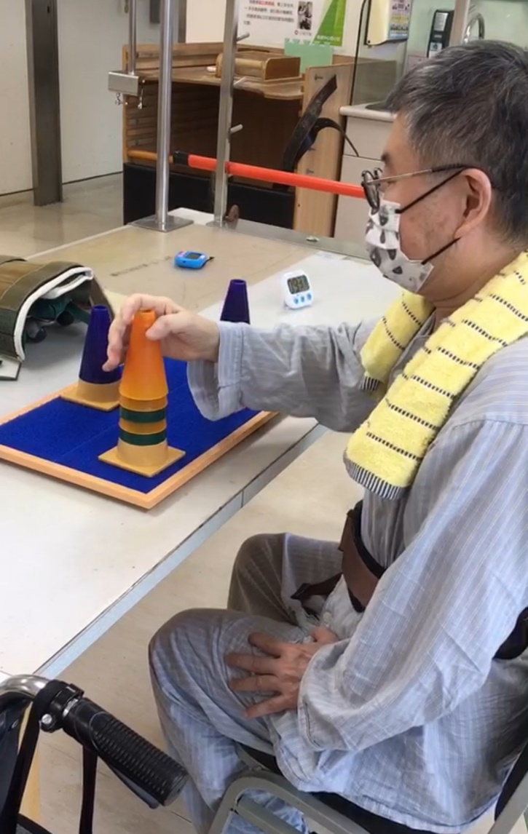
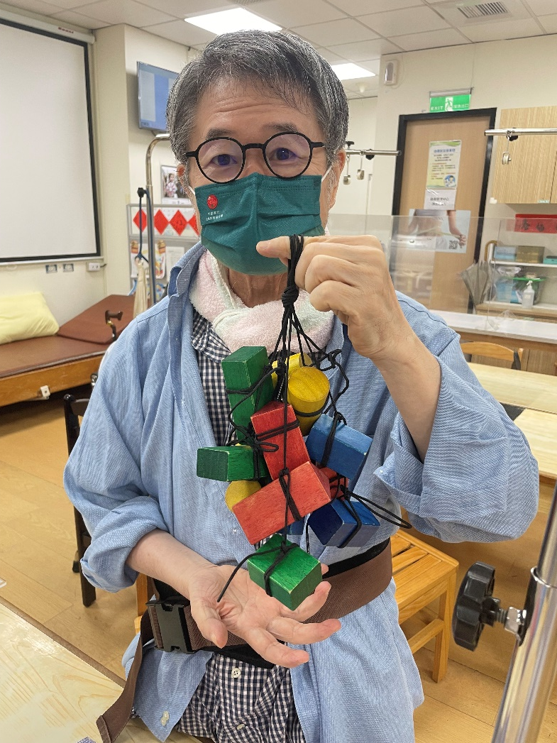
職能治療

Slide 12
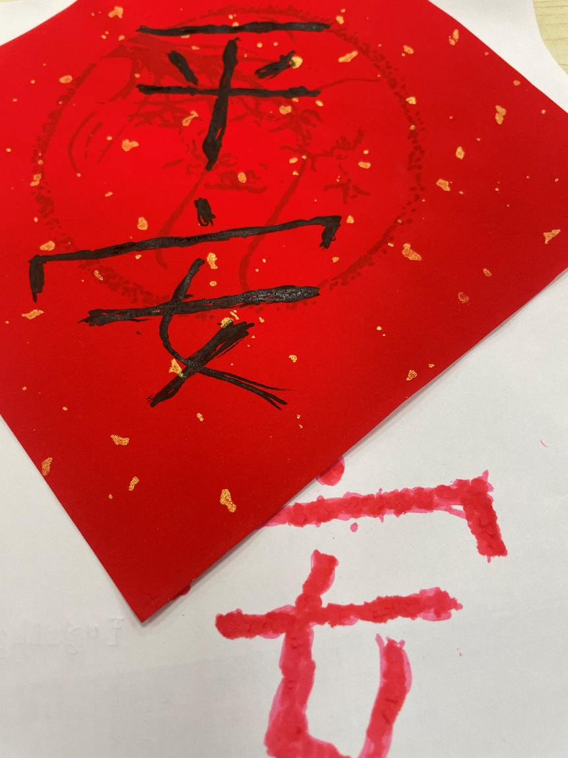
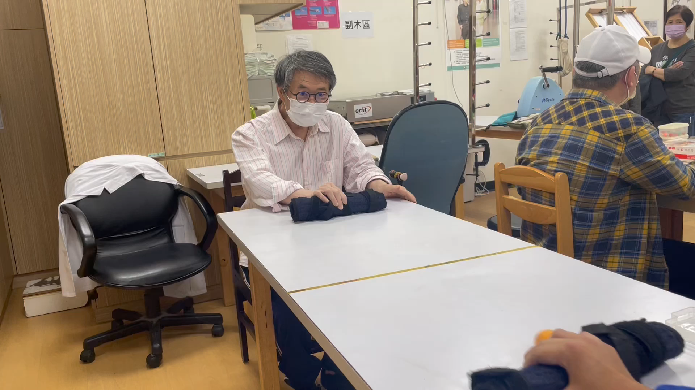
職能治療

Slide 13
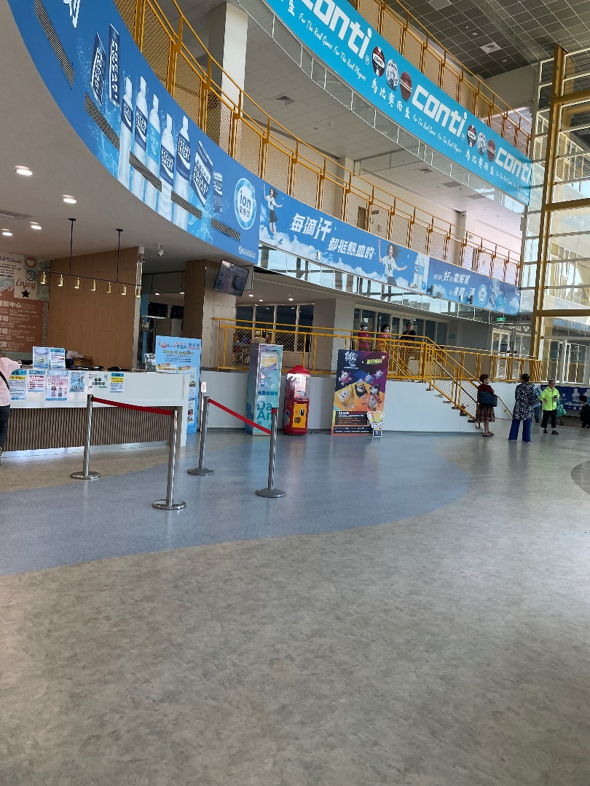
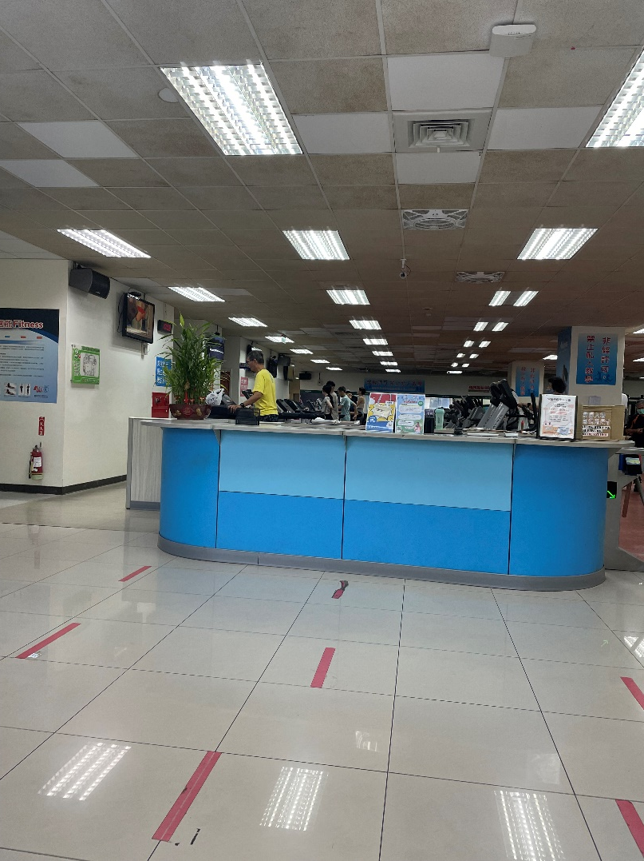
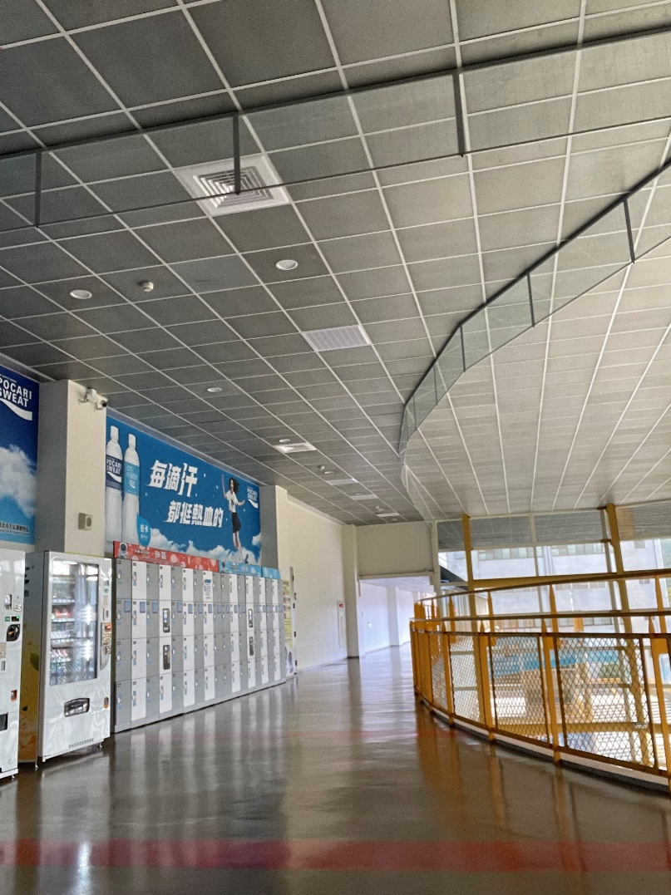
大安，文山運動中心

Slide 14
下定決心完成寫作
我一直想完成暴力犯罪，是自己未了的責任。
剛開始本想用小文章登於 FB，但 FB 拒絕我，FB 拒絕任何暴力文章。，
Google blog 則沒人點閱，只 POST 幾天就下架了！
後來我決定出書，我寄給五南，他們立刻答應！這時我才正式整理手稿！修改！撰寫！
但其實，真正挑戰才開始，發現是不容易的工作，一個大工程，每章都覺得寫不好，需要重新撰寫，感覺沒有盡頭。
結束了，還要寫結論，寫序。
完稿了，又發生以巴衝突，寫暴力不能缺少它。
過程中，我完全投入，一起床就寫，睡覺前也寫，在職能治療室也寫。有靈感來就寫。
算是我最好的復健，過程中完全忘掉身體的疼痛！2月出書，很興奮。

Slide 15
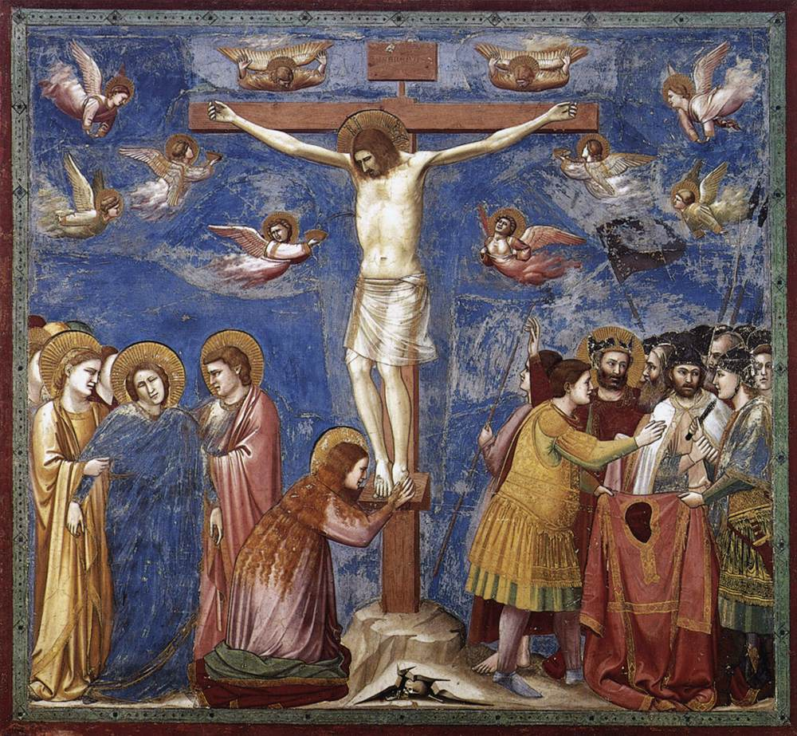
耶穌被釘十字架
暴力是人類生活的一部分，自有人類以來就有；不同時代有不同的暴力方式。在古老的奴隸社會，身體懲罰最為普遍，也最為殘酷，而在中世紀時代，人們身體則遭受到較多形式的暴力威脅，包括，戰爭，暴力比武大會，權力與土地爭奪的死亡與對抗。另外，被釘死在十字架也十分普遍，這是極端暴力的懲罰方式。

Slide 16
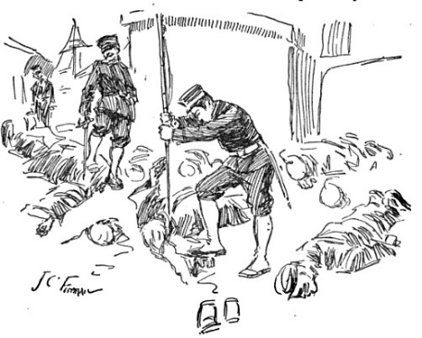
1894 年一份西方報紙登載日軍在甲午戰爭中執行旅順大屠殺殘害中國人的素描，據考據約有2,500到2,600平民被殺。

Slide 17
當代暴力趨向多樣化與細膩化
當代暴力並沒有減少，殘暴的斬首，殺人分屍等仍看得見。
當代暴力方式也趨向多樣化與細膩化，家暴、情感虐待，經濟虐待，甚至於孤立個人的關係霸凌等，不勝枚舉，存在於社會各角落。
當代暴力也與古代一樣，有權力者利用國家機器對抗個別的個人或族群，這類事件在很多國家存在著，且持續進行中。

Slide 18
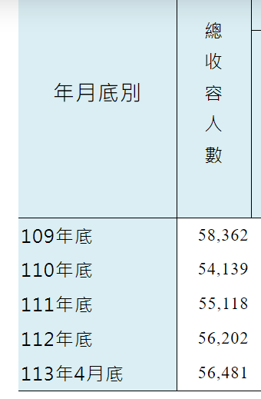
監獄為當代懲罰方式，但並無矯治功能
監獄人口一直沒有減少。
監獄的功能不是矯治，而是控制與懲罰。
今天人們在監獄中，受刑人完全被監控，並且不斷的反覆，強化自己是犯罪的人，不正常的人，也要做各種矯正工作，懺悔自我省察，以確立犯罪者的自我意識。

Slide 19

Harvard 學者說，最為和平的時代
Harvard 認知心理學家 Steven Pinker (2012) 寫《人性中的善良天使：暴力為什麼會減少》(The Better Angels of Our Nature: Violence Has Declined)，他說，過去五千年，暴力顯著下降，現在我們居住在歷史上最為和平的時代。

Slide 20
殺人犯罪統計
 | 發生數(件) | 嫌疑犯(人) | 被害人(人)
89年 | 1,132 | 1,843 | 1,498
90年 | 1,072 | 1,561 | 1,420
91年 | 1,156 | 1,812 | 1,485
104年 | 442 | 794 | 579
105年 | 405 | 766 | 550
106年 | 399 | 765 | 565
107年 | 323 | 760 | 447
108年 | 302 | 695 | 402
109年 | 238 | 489 | 294

Slide 21
暴力的解釋或無法解釋？
第一，暴力犯罪多數源於社會自身。人在團體結構中的階級、權力與被對待方式，以及人類的疏離、迷亂、無根與異化等是暴力的主因。
第二，暴力者確實特有特殊的犯罪人格，稱之為反社會人格，他們沒有罪惡感，沒有同情心，對別人權利的傷害則無所謂。
第三，台灣因思覺失調而帶來的暴力事件一直都有，可惜我們無從解釋發生原因，仍需從醫學及社區預防工作上解決。

Slide 22
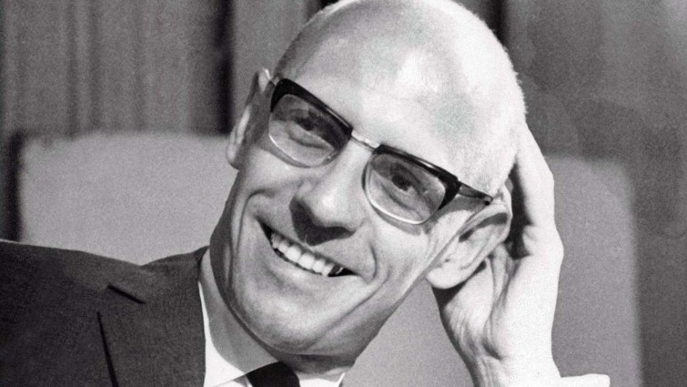
無所不在的權力與霸凌
暴力是權力的發動機
立法院打群架也是很明顯例子，其目的在於使政治團體取得議會更大的控制權，或協商權，毫無疑問的，暴力是一個擁有權力者合法化其掌控權的工具。政黨都使用之。

Slide 23
無所不在的權力與霸凌
大國強權威脅小國，蘇聯軍隊進入烏克蘭，這是權力與霸凌。
家暴也是，一些父親利用其權力，暴力威脅家人，控制家人。暴力是得到控制很有效的工具。
陳進興，林春生，以及兒時玩伴高天民三人的白曉燕綁票殺人案，也是用暴力控制白冰冰女兒，以得到贖金。
黑幫用暴力控制地盤，霸凌民眾，以獲取不法利益。
強姦不只是性的問題，它是一個複雜的，多面向的問題，和權力控制有關係。2007年8月，淡江大學助理教授尤本立，連續性侵 4 名女學生，卻稱學生都是他的小女朋友。本案犯罪者用權力支配學生，這是暴力與霸凌。

Slide 24
無所不在的權力與霸凌
前立委高嘉瑜遭男友林秉樞毆打，屬情侶暴力，是藉由暴力控制女友的例子。暴力攻擊者攻擊的目的在於控制他們伴侶的行動，思想，以及情感，這樣的觀點稱為權力與控制的理論（ Power and Control Wheel)，暴力行為之使用在於控制對方，且利用各種方法來控制。
台北大學畢業的博士高才生，一名律師，劉北元，2007年8月，他因女友提分手，要求離去，失望之下，他拿著菜刀當街砍殺女友，也是以暴力控制人的暴力殺人事件。

Slide 25
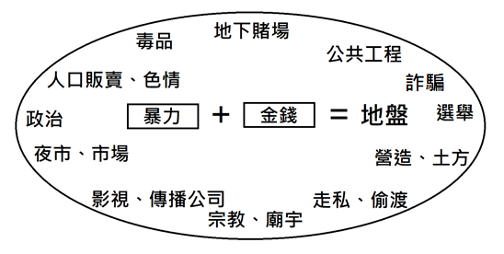
黑幫的暴力與地盤

Slide 26
黑幫的暴力與地盤
從街頭幫派到暴力黑幫
來自眷村的竹聯幫，外省將官的四海幫，地方角頭的天道盟
雖然黑幫有組織，有階級，但作者支持社會學者 Chambliss (1978) 的論點，他說，黑幫一點組織也沒有。黑幫是最沒有組織的組織，他們的組織是非常脆弱的，成員流動性高，事實上，相同的，台灣黑幫溝通的方式，中央組織，幫主的命令，這些都沒有很明確的，也就是說，台灣黑幫的組織並沒有大家認知中的嚴謹，分工細密，階級分明，黑幫可以很快結合在一起，但也很容易就解散，有的作牢，有的就業，有的受傷養病，大家分道揚鑣。
黑幫自首後沒有停止活動。

Slide 27
多角化的黑幫地盤
第一，暴力強收保護費。一群黑幫小弟，強銷茶葉，水果，店家不買就砸店，破壞，這是典型的用暴力取得地盤的方式，店家要營業就必須交出保護費。夜市、市場也往往是黑幫強收保護費的地方，有些夜市直接由黑幫收取，有些則以管理委員會收取清潔維護費，要臨時擺攤也必須繳交清潔費。
第二，暴力控制特定合法事業，政治選舉，或公共事務的農會、漁會。八大行業，地下錢莊、廟會、影視傳播事業，都看到黑幫參與。另外，台灣選舉出現暴力亦可看出黑幫積極經營政治地盤，掌控政府資源。相同者，農會、漁會的選舉也經常出現暴力，顯然這都是黑幫想要控制的地盤。
第三，直接從事非法犯罪活動建構地盤，例如，走私、販毒，詐騙，人口買賣等。

Slide 28
黑幫火拼
抽生死籤是黑幫作法，殺手必須會用槍，有勇氣，因此，通常是由幫派份子中挑選參與，並抽籤決定槍手人選。殺手通常是年紀輕的，最好是未成年人，因為刑責較輕，只是年輕第一勇氣不足，第二，經驗不足，不一定能達成任務。執行完畢，通常殺手會向警方自首；因此，殺手會有人幫他籌安家費用。

Slide 29
沒停止的政府掃黑專案
隨著時代變遷，專案名稱可能會改變，但是掃黑還是會繼續，因爲黑幫不會消失。
政府掃黑並沒有成功，但是掃黑也從沒有停止過，下面是警方的專案：
1955 年推出「伏妖專案」；這是台灣第一次的掃黑，當時約有兩千人送進警總管訓隊。
1962 年推出「安民專案」；鎖定對象為社會上的混混。
1963 年推出的掃黑專案稱為「靖民專案」；
1976 年又推出掃黑專案，稱為「除四害專案」，主要是掃蕩幫派組合、職業賭場；
1980 年的專案有二，第ㄧ個稱為「捕鼠專案」；因為竊盜慣犯，如扒手，影響社會秩序，造成社會不安而執行。另外，第二個稱為「撲牛專案」，乃針對買火車票，電影票，遭一些人惡意排隊，再以高價賣出者，所謂黃牛，特別執法，予以嚇止。
1984 年11月12日推出的稱為「一清專案」；當時是因為江南案而推出。
1990 年年7月9日的掃黑專案稱「迅雷專案」；乃針對情節重大者，或再犯流氓的掃黑。
1995 年3月起實施第一階段的「治平專案」、以及1996年8月起實施第二階段「治平專案」，直到今日，主要目的在於執行黑幫掃蕩，遏止黑幫組織犯罪的發生。
政府也辦理幫派自首、解散專案，分別在1973 年、1978 年、1984 年以及1997 年等共 4 次。

Slide 30
組織犯罪的定罪率很低
一般的法律程序由警方逮捕，留置，之後交給檢察官，再由檢察官認定是否犯罪，是否提出告訴，最後由法院做出判決，共同建構黑幫司法控制。
2022 年1月到3月，警方移送檢察官的組織犯罪案件有1件。2021 總共有7件。
2019 年，檢署起訴起訴違反組織犯罪防制條例者有5,153 人，多數是警方提供，但同一期間，被法院裁判確定有罪人數則只有 46 人，而到罪後交由地檢署執行的人數更低，統計上只有 9 人。

Slide 31
組織犯罪的定義與懲罰
組織犯罪條例所稱犯罪組織，係指三人以上，以實施強暴、脅迫、詐術、恐嚇為手段或最重本刑逾5年有期徒刑之刑之罪，所組成具有持續性或牟利性之有結構性組織。
發起、主持、操縱或指揮犯罪組織者，處三年以上十年以下有期徒刑，得併科新台幣一億元以下罰金。
參加組織犯罪所有之財產，除應發還被害人者外，應予追繳、沒收。
經法院判決有罪者，給與檢舉人檢舉獎金。
檢舉人、被害人及證人身分之保密。
不得登記為公職人員候選人。

Slide 32
以巴戰爭 - 宗教、階級、權力控制與恐怖主義
2023年10月7日清晨，巴勒斯坦組織哈瑪斯 (Hamas)，從迦薩走廊（Gaza Strip ）端攻擊以色列，共發射超過三千顆的火箭砲 (rockets)，以色列當場死亡者至少1,300人，此事件稱為哈瑪斯對以色列的攻擊，也有稱以色列、哈瑪斯戰爭（Israel-Hamas war）。

Slide 33
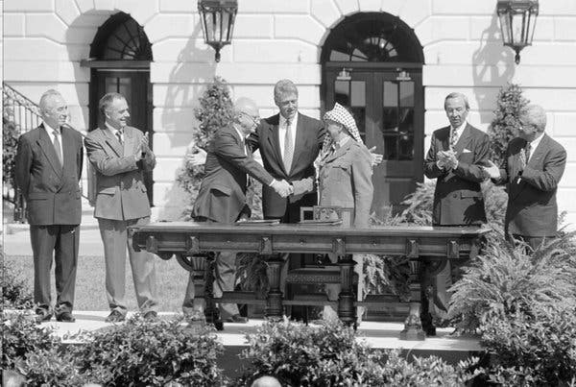
The Oslo peace accords were signed on Sept. 13, 1993, in a ceremony on the White House lawn.
New York Times
以色列總理拉賓和巴勒斯坦解放組織主席阿拉法特

Slide 34
以巴衝突，哈瑪斯對以色列的攻擊
衝突不斷的歷史背景
對宗教強烈的認同與情感
不對等的地位與資源
無所不在的權力控制

Slide 35
猶太人的幸與不幸
基督教的出現與猶太人有關，今天基督徒看聖經，而聖經的前半部我們稱為舊約，那是猶太人歷史的書。今天我們都知道猶太人，他們很特別，團結，節儉，也很有頭腦，在這世界上，他們有影響力。其實，猶太人對這世界的貢獻在他們的宗教。
我們回到歷史來，可以說，猶太人是幸運的，因為他們在一塊很好的土地上生活。他們居住在埃及與米索不達米亞間有個深谷與大牧場的好地方，他們牧羊，種葡萄，有糧食，過好日子，但，我們也可以說，猶太人是不幸的，因為他們在兩強國之間，一個是埃及人，一個是巴比倫人，經常遭受兩個強國的侵略。當埃及人壓迫猶太人時，或者當巴比倫人搶劫他們子民時，猶太人這個小民族沒有好日子過。

Slide 36
衝突不斷的歷史背景
歷史來到近代，加薩走廊為奧圖曼 (Ottoman) 帝國 (1299-1923) 統治，穆斯林人與阿拉伯基督徒居住於此，帝國時代結束之後，進入第一次世界大戰，此時加薩走廊由英國佔領，並管轄，而在這同時，一些加薩走廊人士則嘗試要脫離英國，他們參與巴勒斯坦國家獨立運動。
第二次世界大戰結束之後，聯合國原本將歷史上巴勒斯坦地區分為兩國國家，猶太國 (Jewish State) 及阿拉伯國家 (Arab State)，但這計畫並未實現。在英國管轄結束時，1948年，以色列宣布獨立，這讓阿拉伯世界非常不滿，遂組聯軍對以色列發動戰爭，稱為以阿戰爭，加薩走廊這時為埃及所吞併。

Slide 37
衝突不斷的歷史背景
加薩走廊在埃及控制之下，以色列曾轟炸巴勒斯坦南部村莊，導致成千上萬的人逃難，北遷至加薩走廊。北遷至加薩走廊的巴勒斯坦人到今天仍留在原地！
1967年，以色列發動六日戰爭，加薩走廊這時被以色列軍隊所占領領。以色列強迫加薩走廊的巴勒斯坦人遷離他們的家園，如同這次巴勒斯坦攻擊以色列事件，以色列要求北邊巴勒斯坦人南遷一樣，而同時，該地區的電力，食物，水，能源與網絡等也由以色列嚴格控制。
居住在約旦河西岸與加薩走廊的巴勒斯坦人，他們曾於1987-1991，以及2000-2005，試圖以非暴力方式終止以色列佔領，但並沒有成功，過程中則帶來許多暴力與死亡，如，自殺炸彈。
1988年，巴勒斯坦國宣布獨立，也獲得138個聯合國國家的承認，然該國領土仍受以色列不同程度上的軍事佔領和控制，尤其在加薩走廊，還有哈瑪斯組織的控制，並非巴勒斯坦國所能完全指揮者。

Slide 38
應許之地與哈瑪斯政權
哈瑪斯，這是自2007 年以來，巴勒斯坦人在位於西奈半島加薩走廊的政府，只是，哈瑪斯的治理權是經以色列嚴格控制下而行使的。
加薩走廊，位於地中海東南海域地區，很狹窄的一塊土地，365平方公里，面積比台北市大一些。
加薩走廊的東邊與北邊臨以色列，南邊則緊臨埃及。
聖經上說，這是上帝應許給猶太人的流奶與蜜之地，但過去四千年來，這裡被各種統治者，朝代，帝王統治，以及不同族群遷移，可說從不平靜，正確的說，這裡是戰爭不斷，居民流離失所，一個極其苦難的地方。

Slide 39
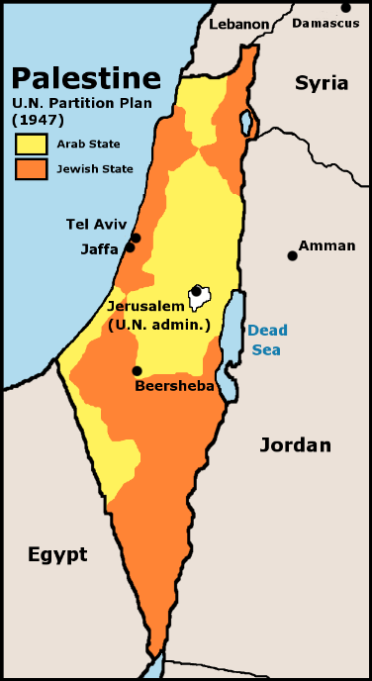
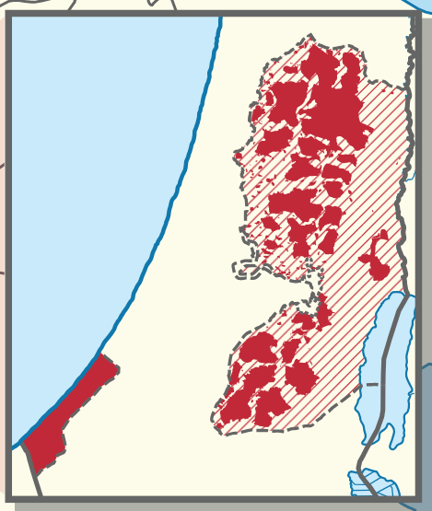
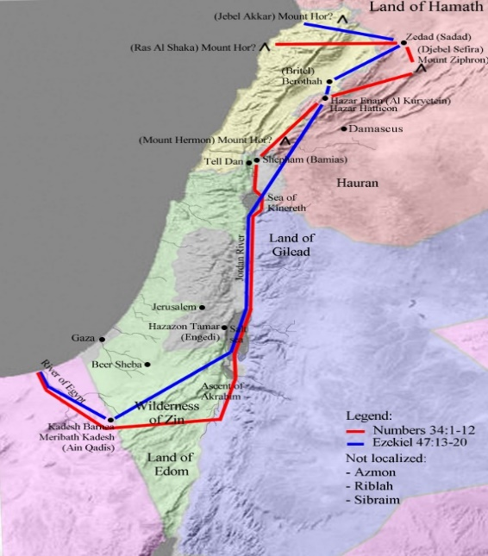
聯合國規劃的巴勒斯坦國、猶太國 (美國中央情報局，1973)
巴勒斯坦國地圖，深紅色為實際控制者，斜線為其領土
應許之地

Slide 40
對宗教強烈的認同與情感
猶太人是一個很特別的民族，在滅國數千年後，這族群一直都存在，並在工業革命後，國際地緣政治發生變化，他們還能回到失去千年的故鄉，復國，建國，因為這民族有一個了不起的資產，他們的神，耶和華！
猶太人說，他們是神的子民，神的選民，他們以神為榮，他們要來彰顯神的榮耀，也因此，他們日夜讀經，吟唱，讚頌神的恩典，傳揚神，這是他們唯一的神，他們的信仰。
當猶太人流離失所時，他們仍敬畏神，並沒有責怪神，或遺棄神；相反的，他們認為一切不幸是自己的錯，一切苦難是神對人的懲罰與考驗，這是他們的信仰，也是這信仰讓猶太人持續存在，最終能回到自己家園，那神所應許之地。

Slide 41
對宗教強烈的認同與情感
而就巴勒斯坦人來說，他們對宗教的情感、認同也和以色列人一樣，他們也認為應許之地是神賜給他們的！另外，他們都各自堅持自己所信的才是真正的神！如此，兩方的衝突不可避免。
人類不知道有多少民族在歷史洪流中消失，滅亡，而以色列則是個例外，他們是個很特別的民族，雖然受到迫害，滅國，流離失所，但以色列人並沒有失去他們的希望，以及對他們民族的認同，更重要的，他們沒有遺棄他們的信仰，他們的神，約和華，是這股力量支撐著他們，讓他們復國，但同時也帶來以色列人與阿拉伯人之間的衝突！

Slide 42
不對等的地位與資源
以色列是5萬3千美元，排名18；
巴勒斯坦僅為3千兩百美元 (2021年統計)，排名126；
一個是富有的人，另外一個則是窮人，雙方生活條件差異懸殊。

Slide 43
不對等的地位與資源
從經濟數字來看，以色列人與巴勒斯坦幾乎是兩個截然不同的世界，而加薩走廊的經濟情況更糟。
由於戰亂，加薩走廊的居民多數住在殘破不堪的地方，很多更是住在帳篷，沒電，沒水，生活品質極差。居民則多數靠走私，以及販賣生活必需品維生，小孩接受教育者很少。
約旦河西岸地區的人也和加薩走廊一樣生活在恐懼之中，他們僅量不講話，因為擔心受到極端分子報復。
這是巴勒斯坦人的生活寫照，害怕，以及極度貧窮與挫折，對未來也不抱希望，這樣的環境本不利社會秩序的維持，而這時一些人則選擇加入極端恐怖主義團體，用暴力對抗他們周圍的世界，成為暴力與衝突的一個來源。

Slide 44
無所不在的權力控制
加薩走廊海域1海里內禁止任何飛行物。1海里等於1.852公里。
加薩走廊沿海海域禁止捕魚。
加薩走廊陸地部分與以色列的邊界，以及加薩走廊南端與埃及的邊界皆做了圍籬，也裝設電子監控，其中，埃及端設有1道門，以色列端設有6道門，但已經封閉4道門，目前以色列端僅開放北邊一道門，南邊一道門為商業用途，埃及端則由埃及控制。唯多數時間雙方皆關閉其通道。
加薩機場已於2001年被以色列炸毀。
食物、水、電，以及醫療用品等受到以色列的管制。

Slide 45
無所不在的權力控制
加薩走廊已是一個完全封鎖的國度，海運，空運，全部停止，人員，食物進出都受到嚴格控制，尤其在2007年，較為激進的哈瑪斯團體取得政權後，以色列的封鎖更趨嚴緊，也是後來雙方衝突持續不段，最終爆發哈瑪斯對以色列攻擊事件的原因。

Slide 46
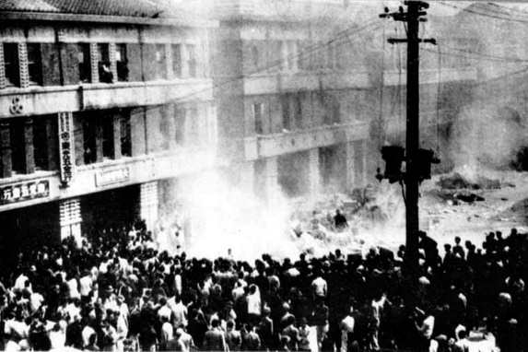
台灣的政治暴力
1947 年228事件
1952 年鹿窟事件
1977 中壢事件
1979 美麗島事件
1980 年林義雄家血案
1981 年陳文成事件
1984 年劉宜良遭黑幫陳啟禮暗殺事件
1989 年鄭南榕自焚案
1947年2月28日大批抗議民眾圍著專賣局台北分局

Slide 47
台灣的政治暴力
台灣早年少數人控制政治機器，執行感訓，流氓管訓，強制工作，黑名單，這是國家暴力。
今日，經濟問題也是國家暴力很重要的元素，貧窮人口眾多，貧富差距拉大，房價高漲，低薪，也是國家暴力。
有權力的政府，刻意或疏忽，導致人類與環境的傷害，屬國家暴力。而國家更主動推動政策，允許公司，或一般人等對環境造成破壞者也是國家暴力，例如，科學園區設置管理條例 ，土地重劃開發，河川疏濬土石採取，導致環境遭到破壞，綠地越來越少。

Slide 48
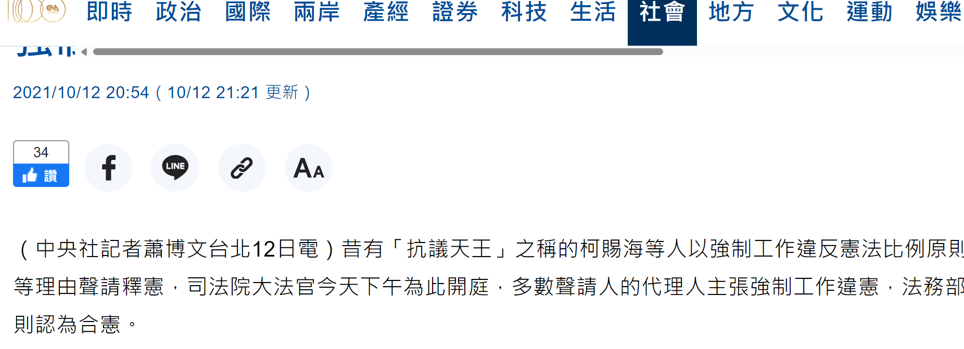
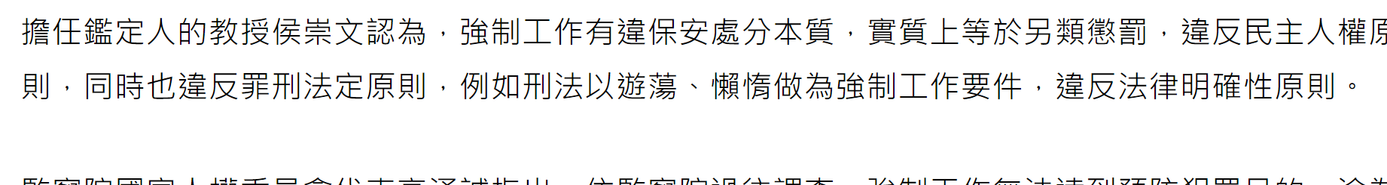
強
制
工
作
違
憲

Slide 49
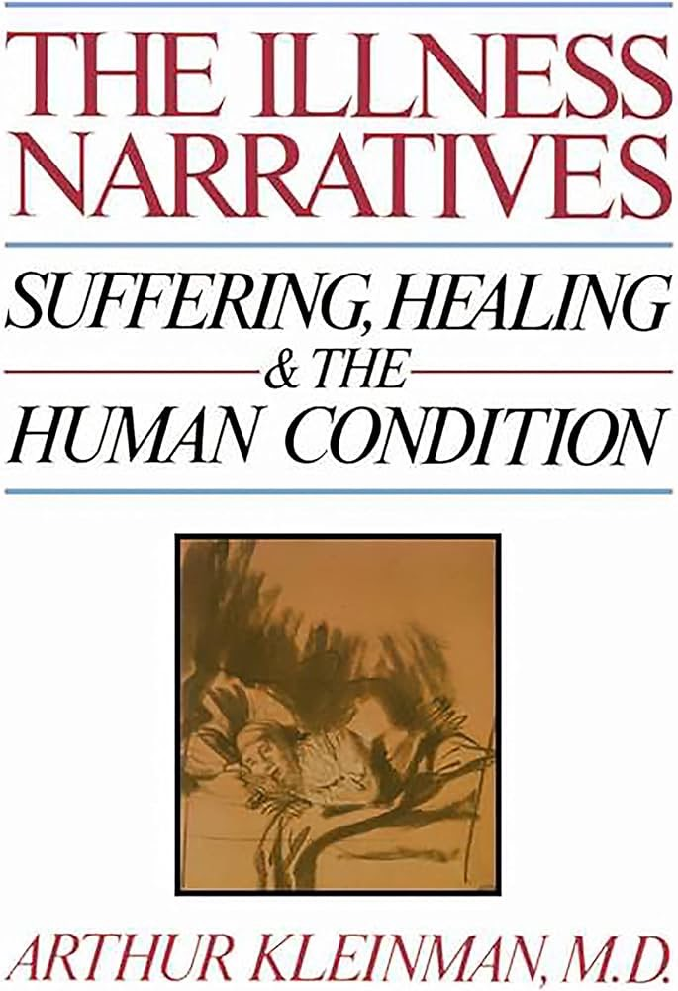
結論 1 - 人道醫療的建議
病人不會只是醫療需求而已，更是生病者與社會互動帶來複雜的內心感受與認知困境，而就治療而言這些更形關鍵，只是台灣每次3-5分鐘的門診，實在沒有人道醫療空間。
以病人為中心的醫院服務。醫護人員給生病者多一點關懷，更是未來醫療重心！
社區治療也是人道醫療，幫助生病者與人，與社區的連結。

Slide 50
結論 2 - 政治經濟結構共生與再生產
國家與公司共生關係，使得公司犯罪常態化的過程，是當代社會很常見的現象。
國家於資本社會中扮演再生產的角色。任何為資本主義帶來利益者，皆為資本社會的再生產 (reproduction)。
政府放任公司違法，縱容公司對於人民的剝削或破壞環境；有些時候更是政府主動扮演促進者的角色，例如，直接配合企業家變更土地開發用途，直接同意設廠！
政治經濟結構共生與再生產是當今社會的政經現況，也是問題源頭！

Slide 51
政治經濟結構共生與再生產
上市，股票換鈔票，擴大資本市場規模，但增加貨幣供給量。
土地變更，農地變住宅區。
有線電視法 規定市占率不得超過三分之一，法律在於幫助財團把持地盤，獲利。富邦集團凱擘想要鬆綁規定，以擴大市場。
ETF募集上市，財團拿到巨大資金，獲取利益，手續費，保管費。
快速取得建廠許可，如，台積電於嘉義取得蓋廠許可。
經濟部推動「全球研發創新夥伴計畫」，近年已通過半導體設備大廠艾司摩爾（ASML）、科林研發（Lam Research）、應用材料（Applied Materials）等申請案，目的，在台建構先進半導體設備及高階材料的研發量能，並取得政府補助費用。

